Slide 1
Jätkusuutlikkuse mõiste (säästev areng)
Foto: Appolinary Kalashnikova on Unsplash
Märksõnad: jätkusuutlikkus, tasakaal, keskkond, ühiskond, majandus.
Euroopa Komisjoni toetus käesoleva väljaande koostamisele ei tähenda selle sisu heakskiitmist, kuna see kajastab üksnes autorite seisukohti, ning komisjon ei vastuta selles sisalduva teabe võimaliku kasutamise eest.

Slide 2
Õpiväljundid:
Säästva arengu mõiste erinevate määratluste mõistmine
17 SDG kohta teada saada
Oskus selgitada ringmajanduse kontseptsiooni
Rohelise majanduse kontseptsiooni mõistmiseks

Slide 3
Rohelised oskused, millele on suunatud
Analüütilised oskused
Elutsükli juhtimise oskused
Ökosüsteemi haldamine

Slide 4
Määratlused
"Jätkusuutlikkuse määratlused:
1) kvaliteet, mis võimaldab jätkata teatud aja jooksul.
2) kvaliteet, mis põhjustab vähe või ei kahjusta keskkonda ja on seetõttu võimeline jätkuma pikka aega.
3) idee, et kaupu ja teenuseid tuleks toota viisil, mis ei kasuta ressursse, mida ei saa asendada, ja mis ei kahjusta keskkonda
4) võime jätkata teataval tasemel teatud aja jooksul"
Jätkusuutlikkuse määratlus Cambridge'i äri-inglise sõnaraamatust © Cambridge University Press

Slide 5
Sissejuhatus
Lisa J. Sonter Sharon Kemp (2021) selgitas, et "rohkem kui 30 aastat tagasi kutsus Brundtlandi (1987) aruanne "Meie ühine tulevik" ÜRO jaoks üles koostama ülemaailmset muutuste kava, et tagada jätkusuutlikum tulevik. Selles aruandes kutsuti üles globaalsele, põlvkondadevahelisele võrdsusele, seades kahtluse alla arusaama, et keskkond on kuidagi inimestest lahus, ning arusaama, et areng on ainult vaesemate riikide mure. Jätkusuutlikuma maailma saavutamiseks oli vaja ülemaailmset, ümberkujundavat arengut sotsiaalses, majanduslikus, ökoloogilises ja poliitilises mõõtmes. Aastakümneid hiljem hõlmab säästev areng mitmeid protsesse ja viise jätkusuutlikkuse saavutamiseks (UNESCO, 2019)".
Lisa J. Sonter Sharon Kemp (2021) UNESCO säästva arengu eesmärkide ühendamine Austraalia väikelaste hariduspoliitikaga, et muuta praktikat. International Journal of Early Childhood Environmental Education Copyright © North American Association for Environmental Education ISSN: 2331-0464 (online) https://files.eric.ed.gov/fulltext/EJ1324255.pdf

Slide 6
Sissejuhatus
Kotob, Fadi & MPM, & BComm/BIS, & ADipIT, & DipIT,. (2011) ütleb, et "paljud uuringud püüdsid uurida ja määratleda jätkusuutlikkust. Mõni neist oli piiratud arusaam sellest, mida see mõiste tähendab, samas kui teised näitasid, et mõistet saab seletada ainult paljude omavahel seotud aspektide vaatlemisel, mis koos määratlevad jätkusuutlikkuse tähenduse."
Näiteks kiputakse operatiivjuhtimise kirjanduses käsitlema jätkusuutlikkust ökoloogilisest vaatenurgast, ilma et see hõlmaks jätkusuutlikkuse sotsiaalseid aspekte (Sarkis, 2001; Hill, 2001; Daily ja Huang, 2001).

Slide 7
Sissejuhatus
Teistes uuringutes, nagu Carter & Rogers (2008), vaadeldi jätkusuutlikkust majanduslikust, sotsiaalsest ja keskkonnaaspektist, hõlmates samas riskijuhtimise, läbipaistvuse, strateegia ja kultuuri ärilisi aspekte. Uuringutes leiti erinevaid jätkusuutlikkuse määratlusi sõltuvalt aspektidest, mida autorid püüdsid uurida.
Kotob, Fadi & MPM, & BComm/BIS, & ADipIT, & DipIT,. (2011). Mis on jätkusuutlikkus? www.researchgate.net/publication/282184670_What_Is_Sustainability

Slide 8
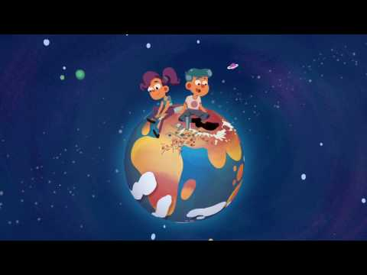
Teema 1. Mis on säästev areng?
Lihtne sissejuhatus säästvasse arengusse ja säästva arengu eesmärkidesse.
Filmi on toodetud Animaskin poolt Norra ÜRO Assotsiatsiooni ja UNICEFi Norra nimel, osana interdistsiplinaarsest õppeprogrammist alg- ja keskkooliõpilastele, 2017 www.youtube.com/watch?v=7V8oFI4GYMY.

Slide 9
Teema 1. Mis on säästev areng?
Jätkusuutlikkus ehk jätkusuutlikum maailm on pikaajaline eesmärk. Jätkusuutlik areng keskendub põlvkondadevahelisele ja põlvkonnasisesele võrdsusele, mis on seotud keskkonna, majanduse ja ühiskonna erinevate, kuid omavahel seotud sambadega (Mensah, 2019).
UNESCO (2010, tsiteeritud Davis, 2015) joonisel 1 esitatud säästva arengu kujutis eristab ühiskonna poliitilisi ja sotsiaalseid aspekte veelgi, määratledes neli omavahel seotud mõõdet: sotsiaalne, majanduslik, looduslik ja poliitiline.

Slide 10
Teema 1. Mis on säästev areng?
See põhineb Brundtlandi (1987) aruande algsetel järeldustel ja kujutab endast laiaulatuslikku, kompleksset ja omavahel seotud lähenemisviisi, mille eesmärk on nihutada tähelepanu jätkusuutlikkuse kui ainuüksi keskkonnaprobleemi käsitlusest.
International Journal of Early Childhood Environmental Education Copyright © North American Association for Environmental Education ISSN: 2331-0464 (online)
https://files.eric.ed.gov/fulltext/EJ1324255.pdf

Slide 11
Jätkusuutlikkus koosneb
Jätkusuutlikkus koosneb seitsmest mõõtmest, "mis on hädavajalikud mõiste "jätkusuutlikkus" ja selle normatiivse sisu mõistmiseks:
ökoloogiline mõõde
poliitiline mõõde
eetiline mõõde
sotsiaalmajanduslik mõõde
demokraatlik mõõde
kultuuriline mõõde
teoloogiline mõõde
(Vogt, M., & Weber, C. (2019). Praegused väljakutsed jätkusuutlikkuse kontseptsioonile. Global Sustainability, 2, E4. doi:10.1017/sus.2019.1)

Slide 12
Jätkusuutlikkuse mõõtme mõistmine (I osa)
ökoloogiline mõõde - üldistades jätkusuutlikkuse põhimõtet kui ressursside hea majandamise reeglit, võib tunduda, et ühe põlvkonna loodusvarade omandiõigus ei ole kunagi piiramatu. Jätkusuutlikkust ei tohi vaadelda lihtsalt tasakaalu ja iseenesestmõistetavuse reeglina looduskapitali varu säilitamiseks.

Slide 13
Jätkusuutlikkuse mõõtme mõistmine (I osa)
2) poliitiline mõõde - rohkem kui 25 aastat hiljem puudub mõistel "säästev areng" ikka veel täpne arusaam või rakendamine juhtpõhimõttena ülemaailmses partnerluses. 17 säästva arengu eesmärgi rakendamine, saavutades kõik 169 eesmärki erinevates valdkondades, otsustati hiljuti, 2015. aastal ÜRO kõrgeimal globaalsel tasandil (ÜRO majandus- ja sotsiaalosakond, 2018).
(Vogt, M., & Weber, C. (2019). Praegused väljakutsed jätkusuutlikkuse kontseptsioonile. Global Sustainability, 2, E4. doi:10.1017/sus.2019.1)

Slide 14
Jätkusuutlikkuse mõõtme mõistmine (II osa)
3) eetiline mõõde - põlvkondadevaheline õiglus kui jätkusuutlikkuse normatiivne tuum tagab tulevastele põlvkondadele võrdse hulga loodusvarasid.
4) sotsiaal-majanduslik mõõde - jätkusuutlikkus tähendab looduses tasakaalusüsteemi säilitamist, mis ei tarbi rohkem ressursse, kui see suudab taastoota.
5) demokraatlik mõõde - osalusel ja seega osalejapõhistel kontseptsioonidel on jätkusuutlikkuses keskne tähtsus.

Slide 15
Jätkusuutlikkuse mõõtme mõistmine (II osa)
6) kultuuriline mõõde - jätkusuutlikkuse kultuur tunnustab looduse kaitsmist kui kultuurilist ülesannet. Selline kultuur integreerib keskkonna kvaliteedi kui põhiväärtuse ka rikkuse määratlustesse - kultuurilisel, sotsiaalsel, tervisega seotud, poliitilisel ja majanduslikul tasandil. Jätkusuutlik kultuur väljendab mõõduka eluviisi eetika taasavastamist.
Vogt, M., & Weber, C. (2019). Praegused väljakutsed jätkusuutlikkuse kontseptsioonile. Global Sustainability, 2, E4. doi:10.1017/sus.2019.1).

Slide 16
Jätkusuutlikkuse mõõtme mõistmine (III osa)
7) "teoloogiline mõõde - Vastutus looduse eest kliimamuutuste ajal, inimeste arvu suurenemine Maal ja ressursside nappus ei ole teadmiste probleem. Probleem on veendumuste ja uskumuste probleem: me teame kliimamuutustest ja keskkonnaprobleemidest, kuid tundub, et me ka tegelikult ei tea; me ei mõista sügavamas mõttes seda, mida teaduslikud andmed meile ütlevad.
Me ei suuda piisavalt ette kujutada, mida need andmed tähendavad meie ja kogu maailma inimeste jaoks - või elu jaoks Maal üldiselt. Seetõttu ei suuda me adekvaatselt reageerida. Me ei ole kunagi varem kogenud nii sügavat ja keerulist elutingimuste muutust. Tagajärjed tunduvad enamiku lääne inimeste ja jõukate inimeste jaoks maailmas liiga ebaselged. Paavst Franciscus nimetas seda entsüklika Laudato si's "reaalsustaju puudumiseks", sest "puudub füüsiline kontakt" looduse ja kannatavate inimestega (Franciscus, 2015, lk 49)".
(Vogt, M., & Weber, C. (2019). Praegused väljakutsed jätkusuutlikkuse kontseptsioonile. Global Sustainability, 2, E4. doi:10.1017/sus.2019.1)

Slide 17
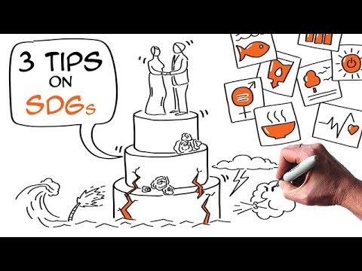
t
Teema 2. Säästev areng 17 eesmärki
Selles valge tahvli animatsioonis selgitatakse, kuidas ÜRO säästva arengu eesmärgid on omavahel seotud (säästva arengu eesmärkide pulmatort) ja kuidas saate neid kasutada, et mõista, kui jätkusuutlik on teie riik või teie ettevõte.
Säästva arengu eesmärkide selgitamine koos 3 kasuliku näpunäidetega | Keskkond SDG Jätkusuutlikkus (2021, Sustainability Illustrated)
https://www.youtube.com/watch?v=qfOgdj4Okdw

Slide 18
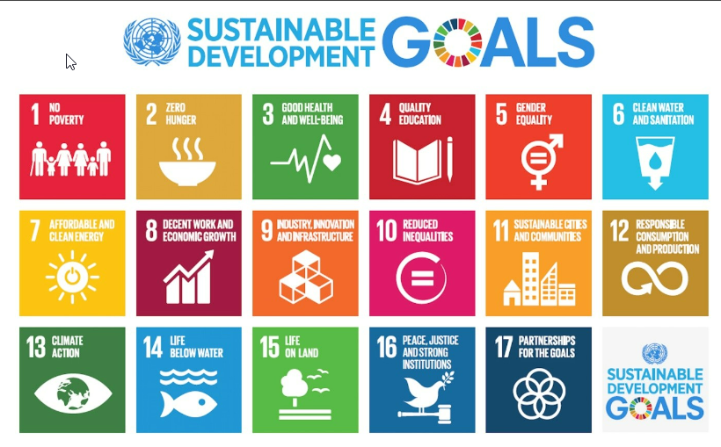
Teema 2. Säästev areng 17 eesmärki
Pildi allikas: https://en.unesco.org/sustainabledevelopmentgoals

Slide 19
Teema 2. Säästev areng 17 eesmärki
17 säästva arengu eesmärki määravad kindlaks tulevase jätkusuutlikkuse saavutamiseks tehtava töö fookuse aastatel 2016-2030. Nende eesmärk on "tagada jätkusuutlik, rahumeelne, jõukas ja õiglane elu maakeral kõigile praegu ja tulevikus" (UNESCO, 2017, lk 6). Eesmärgid peegeldavad säästva arengu globaalset keerukust neljas omavahel seotud mõõtmes (keskkonna-, majandus-, sotsiaal- ja poliitikamõõtmes) (UNESCO, 2010). Seda keerukust näitab ka kõigi säästva arengu eesmärkide omavaheline seotus ja seotus. Iga eesmärgi meetmed mõjutavad teisi eesmärke.
Lisa J. Sonter Sharon Kemp (2021) UNESCO säästva arengu eesmärkide ühendamine Austraalia väikelaste hariduspoliitikaga, et muuta praktikat. International Journal of Early Childhood Environmental Education Copyright © North American Association for Environmental Education ISSN: 2331-0464 (online) https://files.eric.ed.gov/fulltext/EJ1324255.pdf

Slide 20
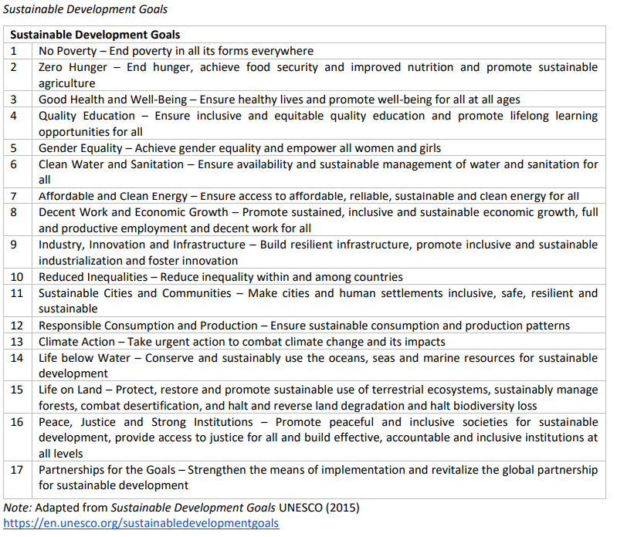
Teema 2. Säästev areng 17 eesmärki

Slide 21
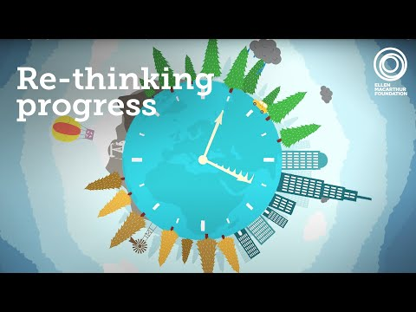
Teema 3. Ringmajandus
Selgitus selle kohta, kuidas me elame ja kasutame ressursse. Arusaam sellest, kuidas kasutada täna kaupu, mis võivad olla homsed ressursid.
Peaksime mõtlema, kuidas me saaksime oma tuleviku, vajadused ja elu ümber kujundada, lähtudes ringluse põhimõtetest.
Ringmajanduse selgitamine ja kuidas ühiskond saab progressi ümber mõelda | Animatsioonivideoessee (Ellen MacArthur Foundation), 2011
https://www.youtube.com/watch?v=zCRKvDyyHmI

Slide 22
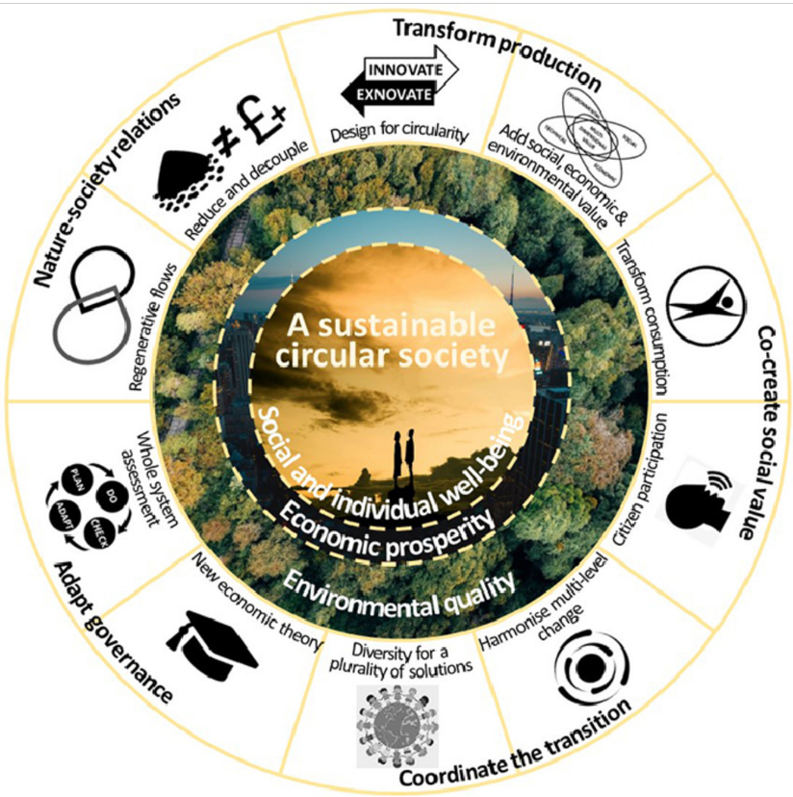
Teema 3. Ringmajandus
Pilt Anne P.M. Velenturf, Phil Purnell, Principles for a sustainable circular economy, Sustainable Production and Consumption, Volume 27, 2021, Pages 1437-1457, ISSN 2352-5509, https://doi.org/10.1016/j.spc.2021.02.018.
(https://www.sciencedirect.com/science/article/pii/S2352550921000567)

Slide 23
Teema 3. Ringmajandus
"Ringmajandus on viimase kümnendi jooksul saanud hoogu juurde, peamiselt selliste praktikute nagu Ellen MacArthuri Sihtasutus lähenemise kaudu, kes positsioneerivad selle kindlalt "rohelise kasvu" diskursuse raames, väites, et primaarressursside tarbimist ja sellega seotud heitkoguseid saab lahti siduda SKPst, et seadustada jätkuvat majanduskasvu (Parrique et al., 2019). Valitsused on pühendunud ringmajanduse rakendamisele, alates riikidevahelistest algatustest, näiteks ELi poolt, kuni selliste riikide nagu Hiina ja linnadeni nagu Tokyo, New York ja London (Purnell et al., 2020). 2013. aastal teatas kolmandik maailma tegevjuhtidest, et nad tunnevad aktiivset huvi ringmajanduse vastu, mis on ajendatud isiklikest tõekspidamistest, ärihuvidest ja jätkusuutlikkuse murest (Accenture ja Compact, 2013).

Slide 24
Teema 3. Ringmajandus
Ellen MacArthuri fondi programm "CE100" pakub ettevõtetele toetavat keskkonda, et õppida ja võtta kasutusele ringikujulisi tavasid (EMF, 2019). Selle deklareeritud praktikapõhise ringmajanduse ülemaailmsete liidrite hulka kuuluvad näiteks Apple, Coca-Cola ja Rolls Royce (Kiser, 2016; Purnell et al., 2020)".
Anne P.M. Velenturf, Phil Purnell, Principles for a sustainable circular economy, Sustainable Production and Consumption, Volume 27, 2021, Pages 1437-1457, ISSN 2352-5509, https://doi.org/10.1016/j.spc.2021.02.018.
https://www.sciencedirect.com/science/article/pii/S2352550921000567

Slide 25
Teema 3. Ringmajandus
"Ringmajandust on majanduslikel eesmärkidel rakendatud juba sadu aastaid. Tööstusajalugu on rikas näiteid "tööstuslikust sümbioosist", kus ühe tööstusharu kõrvalsaadused moodustavad teise tööstusharu sisendid" (Desrochers ja Leppala, 2010). Tööstuslikud sümbioosid võivad olla jätkusuutlikud, kuid nad võivad ka aidata kaasa mittesäästvate materiaalsete süsteemide lukustamisele, nagu näiteks naftakeemiatööstuse infrastruktuuri võrgustik, mille paljusid aspekte peetakse nüüd sotsiaalsetel ja majanduslikel põhjustel oluliseks, säilitades seeläbi sõltuvuse fossiilkütuste kaevandamisest (vt nt Bansal ja McKnight, 2009; Wu et al., 2015).

Slide 26
Teema 3. Ringmajandus
Teise energiaga seotud näitena võib öelda, et "jääkjäätmete" suunamine prügilatest soojuslikesse jäätmeteks muundamise protsessidesse vabastab materjalides sisalduvad süsinikdioksiidi heitkogused, hävitab ressursse, mida oleks võinud ringlusse võtta (eriti seal, kus jäätmetest energia tootmine on ülevõimsuseline), ja säilitab suurema sõltuvuse tooraine sisestamisest majandusse, kui see oleks olnud parema ringlussevõtu määra korral (Euroopa Komisjon, 2017; Farmer et al., 2015)".
Anne P.M. Velenturf, Phil Purnell, Principles for a sustainable circular economy, Sustainable Production and Consumption, Volume 27, 2021, Pages 1437-1457, ISSN 2352-5509, https://doi.org/10.1016/j.spc.2021.02.018.
https://www.sciencedirect.com/science/article/pii/S2352550921000567

Slide 27
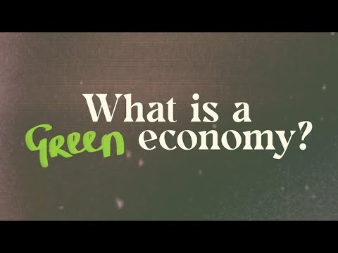
Teema 4. Roheline majandus
Roheline majandus on säästev tarbimine ja tootmine, täiustatud tootmisprotsessid, jäätmeteke ja heitkogused kogu protsesside ja toodete elutsükli jooksul.
Ressursitõhusus viitab sellele, kuidas ressursse kasutatakse ühiskonna jaoks väärtuse loomiseks, eesmärgiga vähendada vajalike ressursside, väljavoolude ja tekkivate jäätmete kogust toote või teenuse ühiku kohta.
Mis on roheline majandus? Greenpeace UK
https://www.greenpeace.org.uk/
https://www.youtube.com/watch?v=VkOtfvhtawA

Slide 28
Teema 4. Roheline majandus
Rohelise majanduse roll on säästev tarbimine ja tootmine, tootmisprotsesside, jäätmetekke ja heitkoguste parandamine kogu protsesside ja toodete elutsükli jooksul.
Ressursitõhusus viitab sellele, kuidas ressursse kasutatakse ühiskonna jaoks väärtuse loomiseks, ning selle eesmärk on vähendada toote või teenuse ühiku kohta vajaminevate ressursside, heitkoguste ja tekkivate jäätmete hulka. Roheline majandus pakub makromajanduslikku lähenemist jätkusuutlikule majanduskasvule, mille keskmes on investeeringud, tööhõive ja oskused.
https://www.unep.org/regions/asia-and-pacific/regional-initiatives/supporting-resource-efficiency/green-economy#:~:text=In%20a%20green%20economy%2C%20growth,of%20biodiversity%20and%20ecosystem%20services

Slide 29
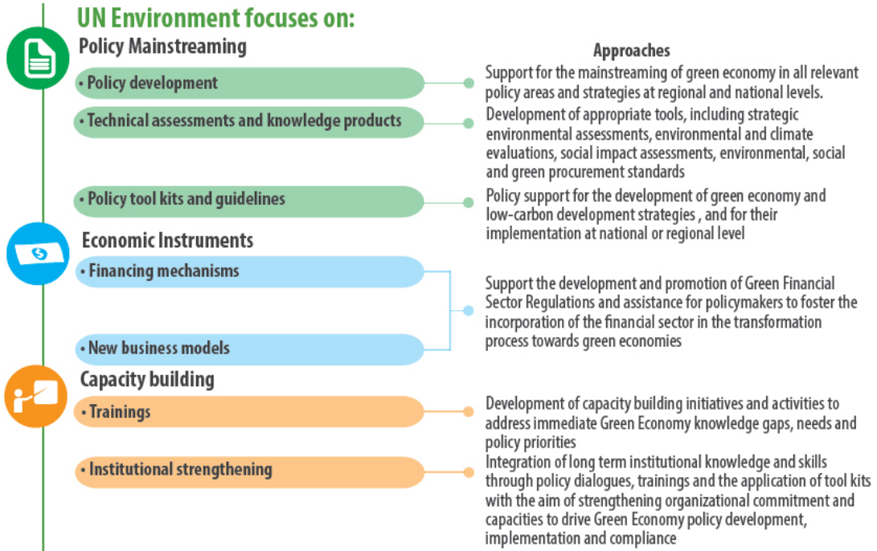
Teema 4. Roheline majandus
Rohelisel majandusel põhinev kava
https://www.unep.org/regions/asia-and-pacific/regional-initiatives/supporting-resource-efficiency/green-economy#:~:text=In%20a%20green%20economy%2C%20growth,of%20biodiversity%20and%20ecosystem%20services

Slide 30
Teema 4. Roheline majandus
Praeguse rohelise majanduse alase töö kolm peamist valdkonda on järgmised:
1) Makromajandusliku lähenemisviisi propageerimine jätkusuutlikule majanduskasvule piirkondlike, allpiirkondlike ja riiklike foorumite kaudu
2) Rohelise majanduse lähenemisviiside tutvustamine, mille keskmes on juurdepääs rohelisele rahastamisele, tehnoloogiale ja investeeringutele.
3) Riikide toetamine makromajanduspoliitika väljatöötamisel ja süvalaiendamisel, et toetada üleminekut rohelisele majandusele.
https://www.unep.org/regions/asia-and-pacific/regional-initiatives/supporting-resource-efficiency/green-economy#:~:text=In%20a%20green%20economy%2C%20growth,of%20biodiversity%20and%20ecosystem%20services

Slide 31
Teema 4. Roheline majandus
Rohelised oskused
Roheline majandus pakub makromajanduslikku lähenemist jätkusuutlikule majanduskasvule, keskendudes investeeringutele, tööhõivele ja oskustele.
Rohelised töökohad, rohelised oskused stimuleerivad kasutama keskkonnasõbralikke tooteid ja teenuseid, mis keskenduvad ringmajanduse põhimõtetele.
Roheline majandus
Rohelised töökohad
Keskkonnahoidlikud tooted ja teenused
Ringmajanduse põhimõtted
Rohelise majanduse seos ringmajanduse põhimõtetega, Navikienė Ž.2022

Slide 32
Interaktiivsed küsimused:
1. Valige parimad sõnad "jätkusuutlikkuse" kirjeldamiseks?
A. Ökoloogia, bioloogia, säästmine
B. Negatiivne mõju, prügi, ammendumine
C. Mõõtmine, jäätmed, prügi
D. Reostus, saastumine, määrdumine.
2. Mis on ringmajanduse peamine eesmärk?
Kasumi reinvesteerimine tegevustesse/infrastruktuuridesse, et suurendada ettevõtte väärtust.
Toote eluea pikendamine tootlikkuse ja kasumlikkuse suurendamiseks
Jäätmete vältimine või vähendamine ja kõikide materjalide väärtuse taaskasutamine

Slide 33
Küsimused mõtisklemiseks
Kas sa tunned oma tulevases ametis ära rohelised oskused?
Kas te võiksite tuua näiteid roheliste töökohtade kohta?

Slide 34
Kokkuvõte
Jätkusuutlikkust võib mõista erinevalt ja eri mõõtmetega, kuid peamine aspekt on igasuguste ressursside vastutustundlik kasutamine. Määratletud SDG 17 näitab rakendussuundi ja prioriteete.
Ringmajanduse kontseptsioon kui osa rohelisest majandusest tagab tarbimisharjumused, tootmise ja teenuste taaskasutamise, jäätmekäitluse ja keskkonnamõju vähendamise, parandades tehnoloogiaid, sotsiaalseid ja organisatsioonilisi uuendusi.

